Slide 1
同性不同性，異性非異性- 社會對同性戀看法之研究
作者:
羅珮玲。自強國中。
曾佳儀。自強國中。
吳欣柔。自強國中。
指導老師:
紀博三老師
林慧貞老師

Slide 2
同性戀
來自各界的反對

Slide 3
失去他的世界就像玫瑰凋澪般慢慢的腐朽，最後失去存在的意義
圖片來源:http://m.qqpara.com/tupian/dongman/9183.html

Slide 4
同性戀與其他人並無不同。
圖源:http://bbs.ac.qq.com/thread-253687-1-1.html 圖源:i.mpbus.com

Slide 5
壞人=同性戀?!
圖源:mypaper.pchome.com.tw 圖源:tw.vonvon.me

Slide 6
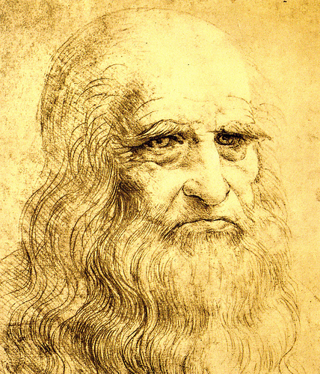
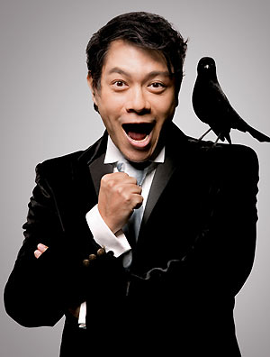
好多名人也都是同性戀!!
張國榮 達文西 蔡康永
圖源:ku.ent.sina.com.cn 圖源:godzillahome.pixnet.net 圖源:highscope.ch.ntu.edu.tw

Slide 7
圖片來源:http://m.qqpara.com/tupian/dongman/9183.html
自由被枷鎖給緊緊纏繞住

Slide 9
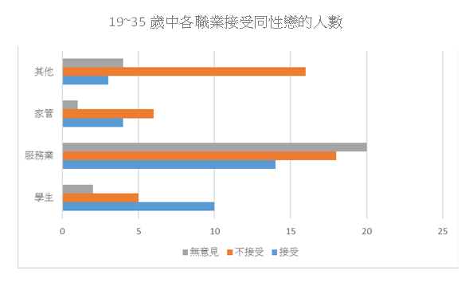

Slide 13
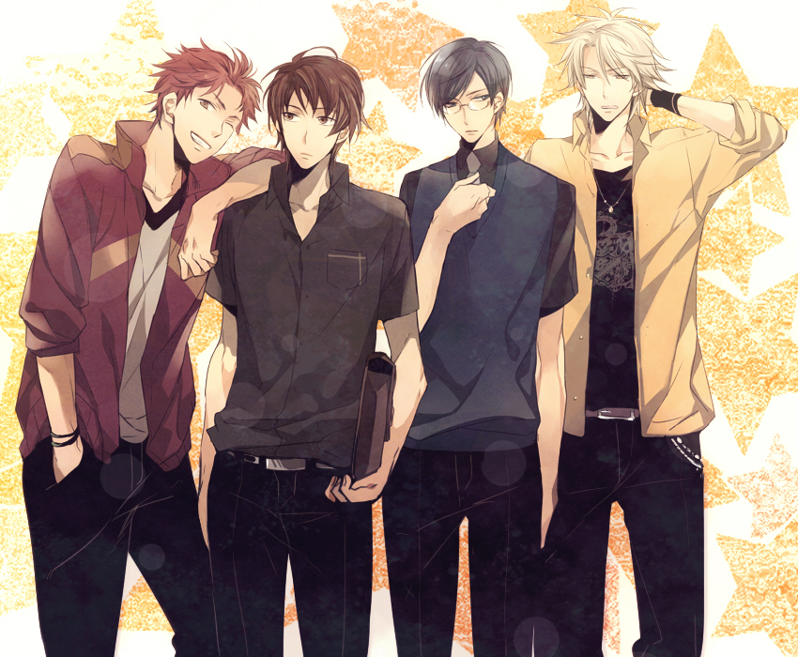
當人們聽到「同性戀」時不再會談虎色變的社會
圖源:koreanchan20110202.blog138.fc2.com

Slide 14
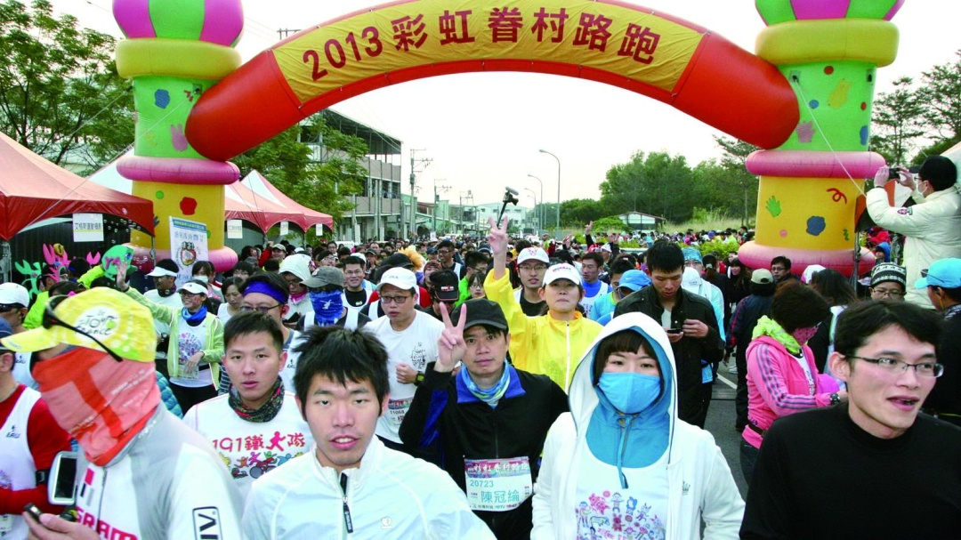
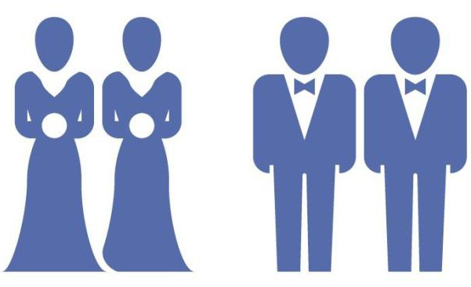
有關同性戀的活動
彩虹路跑
圖源:
https://tw.images.search.yahoo.com/search/images;_ylt=A8tUwY7Upy9W6EcAiD5r1gt.;_ylu=X3oDMTB0OGs1b2ltBGNvbG8DdHcxBHBvcwMxBHZ0aWQDBHNlYwNwaXZz?p=%e5%bd%a9%e8%99%b9%e8%b7%af%e8%b7%91&fr=yfp-t-900-tw&fr2=piv-web#id=7&iurl=http%3A%2F%2Fwww.ksnews.com.tw%2Fupload%2F2013-12-29_29b16001_.jpg&action=click

Slide 15
有關同性戀的電影
斷背山
為巴比祈禱
圖源:https://zh.wikipedia.org/zh-tw/Brokeback_Mountain#/media/File:Brokeback_mountain.jpg
圖源:https://s.yimg.com/vu/movies/fp/mpost/33/76/3376.jpg

Slide 16
已開放同性婚姻的國家
美國
丹麥
圖源:tw.aboluowang.com
圖源:www.twwiki.com

Slide 17
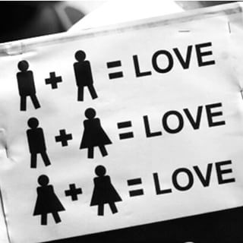
感謝各位評審的聆聽
圖源:instagy.com

